Slide 1
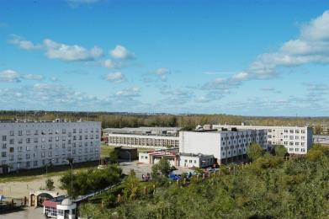
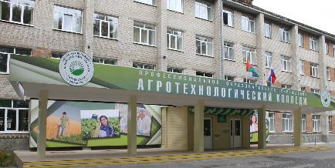
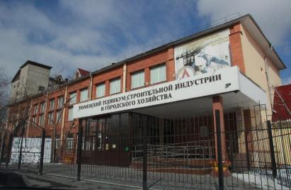
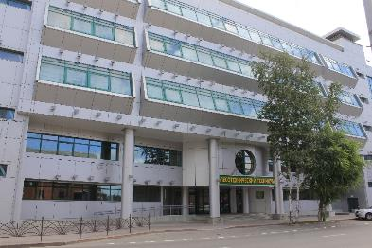
Формы и методы профориентационной работы
ГАПОУ ТО «Тюменский техникум строительной индустрии и городского хозяйства»
ГАПОУ ТО «Агротехнологический колледж»
ГАПОУ ТО «Западно-Сибирский государственный колледж»
ГАПОУ ТО «Тюменский лесотехнический техникум»

Slide 2
Межведомственное взаимодействие
Центры занятости населения
Муниципальные органы управления образованием
Департамент по спорту и молодежной политике администрации города
Общеобразовательные организации
Региональные общественные объединения работодателей
ГАПОУ ТО

Slide 3
Интернет-ресурсы, СМИ

Slide 4
Мероприятия профориентационного назначения
Мастер-классы в рамках профориентационных мероприятий города, района и области по направлениям подготовки в ПОО
Проведение дней открытых дверей в ПОО
Участие в различных конкурсах профессионального мастерства по направлениям подготовки ПОО (WorldSkills; Славим человека труда и др.)
Разработка и проведение тренингов, интерактивные игр, конкурсов для студентов и школьников
Экскурсии в ПОО, на предприятия социальных партнеров
Участие в специализированных выставках
Клубная работа и поддержка социально ориентированных проектов в ПОО
Участие в творческих, интеллектуальных и спортивных мероприятия города и области

Slide 5
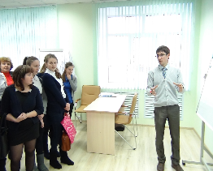
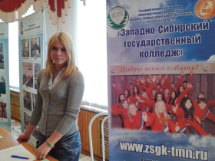
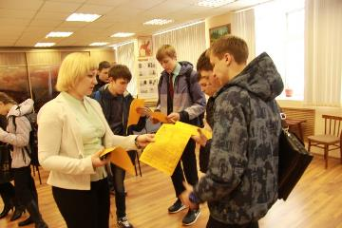
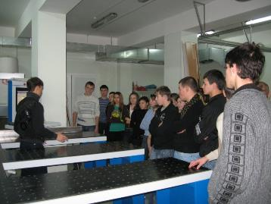
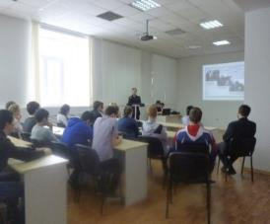
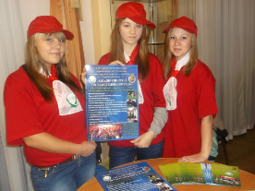
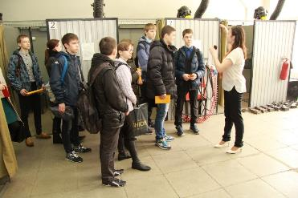
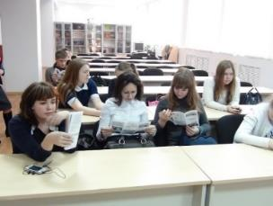
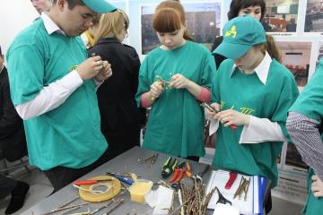
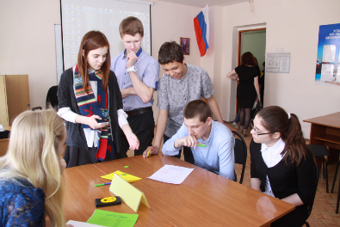
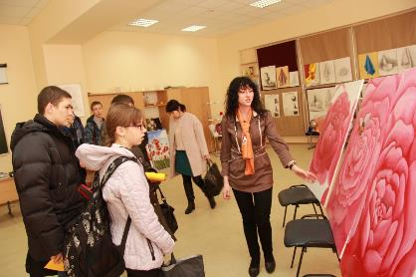
Дни открытых дверей
Цель: ознакомление абитуриентов и их родителей с условиями обучения, вне учебной деятельностью, особенностями получаемых в ПОО специальностей.
В процессе экскурсии абитуриенты посещают мастерские, учебные классы, участвуют в мастер-классах, знакомятся с профессией.

Slide 6
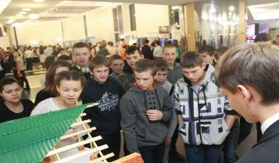
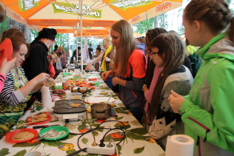
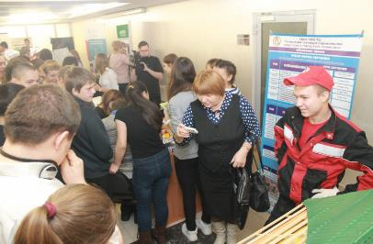
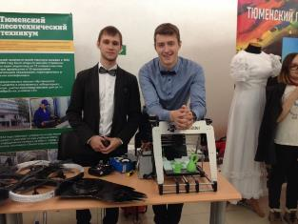
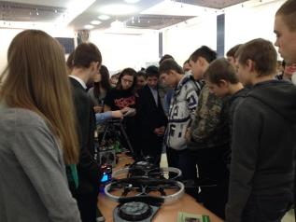
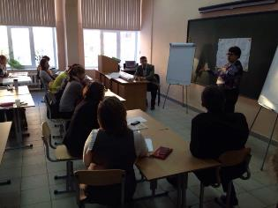
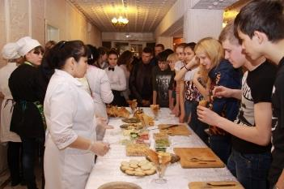
Городские и областные профориентационные мероприятия
Цель: ознакомление школьников с многочисленным спектром образовательных организаций и профессий.
В рамках профориентационных мероприятий (ярмарка учебных мест, «ПрофиБудуя» и др.), происходит процесс визуального сравнения образовательных организаций.
В большинстве случаев ПОО привлекают своих студентов к подобным формам профориентации, таким образом создают возможность неформального общения школьников со студентами.

Slide 7
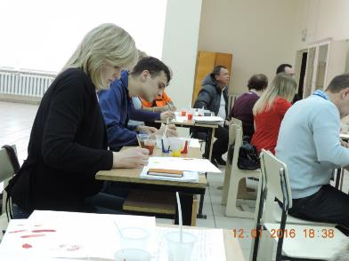
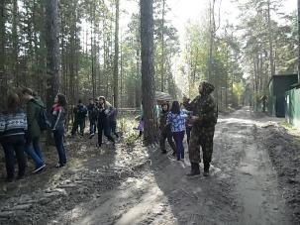
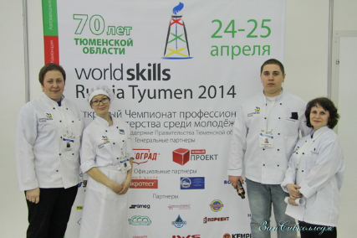
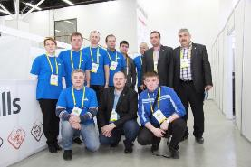
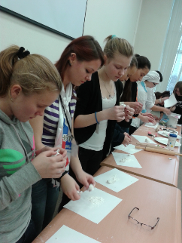
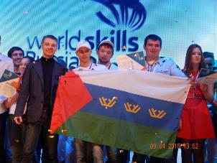
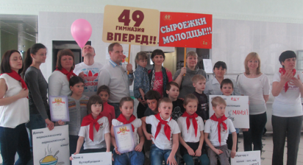
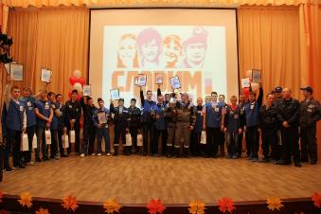
Конкурсы профессионального мастерства
Цель: мотивация целевой аудитории к профессиональной деятельности.
Целевой аудиторией могут быть школьники (абитуриенты) или выпускники ПОО.
Школьники как правило, посещают такие мероприятия в качестве гостей (наблюдателей), что способствует повышению имиджа рабочих профессий в глазах школьников (подрастающего поколения).

Slide 8
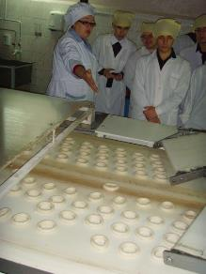
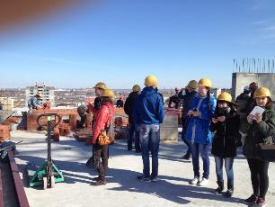
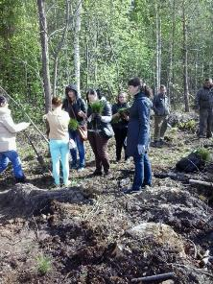
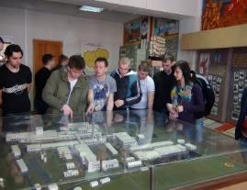
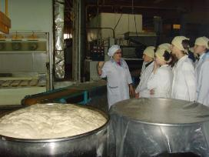
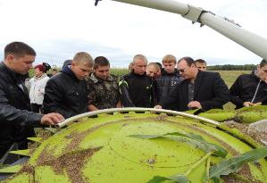
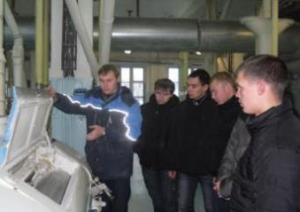
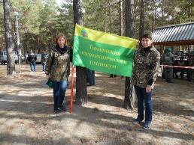
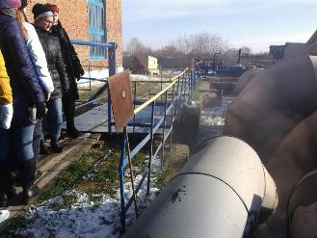
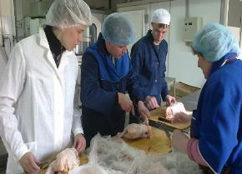
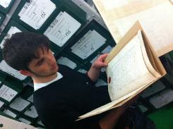
Экскурсии на предприятия социальных партнеров
Школьники посещают классы и лабораторные площадки, размещенные на базе социальных партнеров.
Подобная форма закрепляет представление школьников и студентов о практическом применений профессиональных навыков будущей или получаемой профессии.

Slide 9
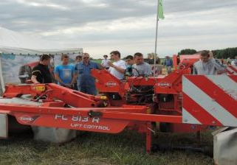
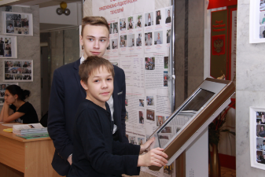
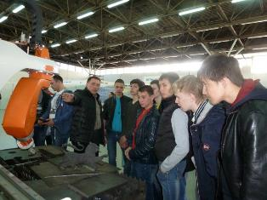
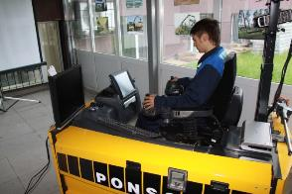
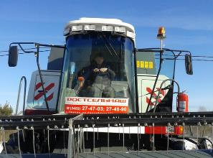
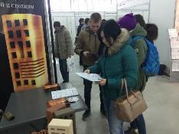
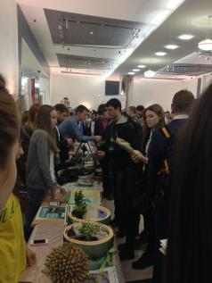
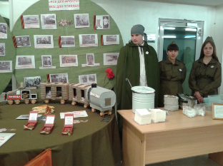
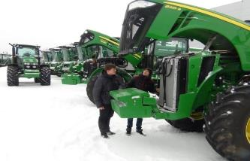
Участие в специализированных выставках
На выставке представляют экспонаты позволяющие сформировать представление о будущем профессии, будет ли она актуальна, как меняются технологии профессиональной деятельности.

Slide 10
Участие в творческих, интеллектуальных и спортивных мероприятияХ города и области
Цель: создание благоприятного имиджа ОО.
Участие студентов в соперничестве формирует в них чувство гордости за своих одногрупников – однокурсников – за свой ПОО. Данное чувство является составной частью формирования гражданской идентичности.

Slide 11
Разработка и проведение тренингов, интерактивные игр И конкурсов для студентов И ШКОЛЬНИКОВ
Тренинги подразделяются на два направления:
для школьников – как будущих абитуриентов;
для студентов – как первого курса так и выпускных групп.
Разделение необходимо, так как цели и возрастные особенности тренинговых групп различаются

Slide 12
Разработка и проведение тренингов
Тренинговая группа | Школьная | Студенческая
Цель | Формирование и развитие потребности профессиональных достижений
 | Мотивация на профессиональное самоопределение | Обучение знаниям, умениям и навыкам самопрезентации.
 | Сформировать навык прогнозирования будущее | Формирование личного профессионального плана
 | Повысить уровень осознания участниками специфики в профессиональной деятельности того или иного специалиста. | Повышение уровня осознания возможных препятствий (ловушек) на пути к профессиональным целям и представления о путях преодоления этих препятствий.
 | Соотнести обобщенные образы представителей профессий с представлениями о собственном Я-образе. | Мотивация на профессиональную трудовую деятельность по окончанию ПОО

Slide 13
Разработка и проведение тренингов
Примеры занятий:
визуально-рефлексивное упражнение "Призвание";
Профориентационная игра "Горизонт событий";
Профориентационная игра "Ловушки - капканчики";
Профориентационная игра "Один день из жизни";
Ролевая игра "Cобеседование с работодателем";
Упражнение "Знаешь ли ты свою будущую профессию?";
Упражнение "План моего будущего";
Упражнение "Поступь профессионала";
Семинар-тренинг "Самопрезентация личных и профессиональных качеств" и др.

Slide 14
Клубная работа и поддержка социально ориентированных проектов в ПОО
школьники могут напрямую взаимодействовать со студентами техникума и в не формальной обстановке получить информацию о ПОО.
формирует положительный имидж ПОО в обществе и конкретно в целевой аудитории.
расширяет области взаимодействия студентов и школьников (будущих абитуриентов).
студентам позволяет получить опыт положительного взаимодействия с социумом, формируя первые навыки трудовой деятельности.

Slide 15
Спасибо за внимание!

